Slide 1
Проект на тему: «Загадочное царство на Земле»
Автор работы: Бочкарева Евгения
ученица 2 «А»
МОУ «СОШ с.Сторожевка»
Руководитель проекта:
Скрипникова И.Н.,
учитель начальных классов

Slide 2
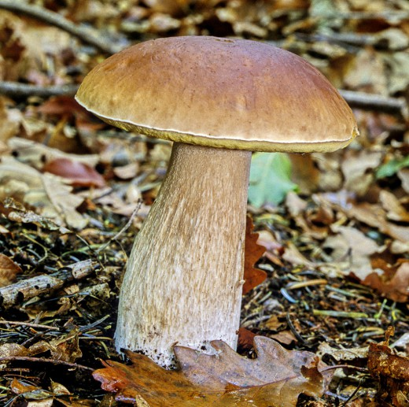
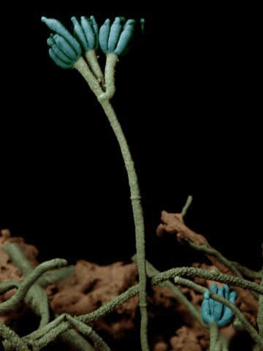
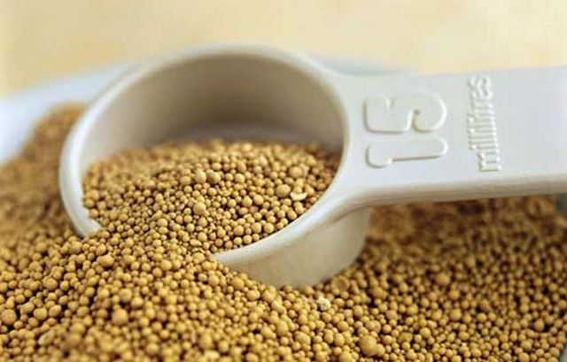
Загадочное царство на Земле

Slide 3
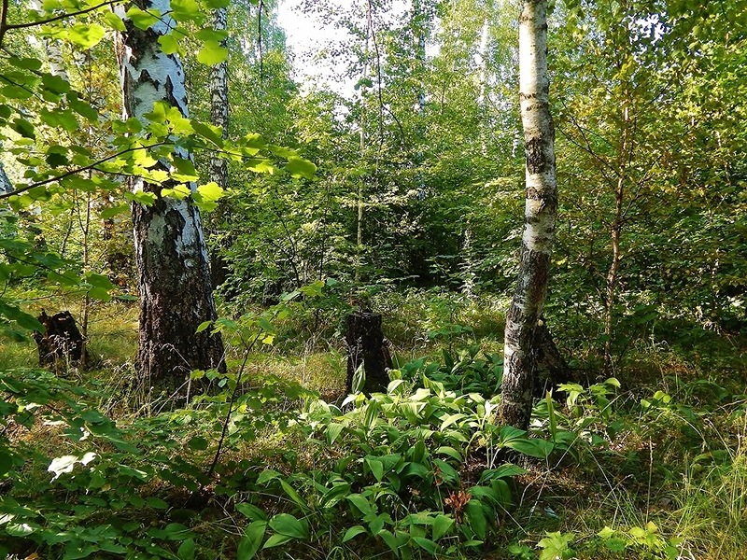
Гипотеза
Я считаю , что в нашей местности растут грибы, занесенные в Красную книгу.

Slide 4
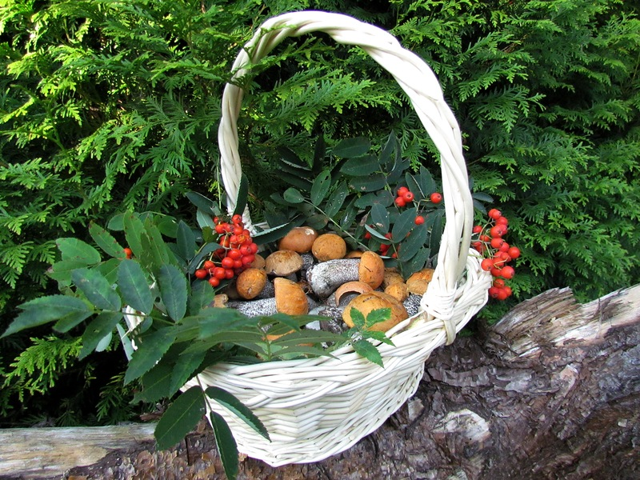
Цели исследования
Выяснить, какие грибы растут Татищевском районе , занесенные в Красную книгу.

Slide 5
Задачи
Узнать какие грибы занесены в Красную книгу Саратовской области.
Сделать Красную книжку-малышку «Грибы Татищевского района»

Slide 6
Красная книга
Красная книга содержит сведения, собранные учеными о редких, исчезающих животных растений, грибов.
Первая книга вышла в 1978году
Красная книга, значит природа в опасности.

Slide 7
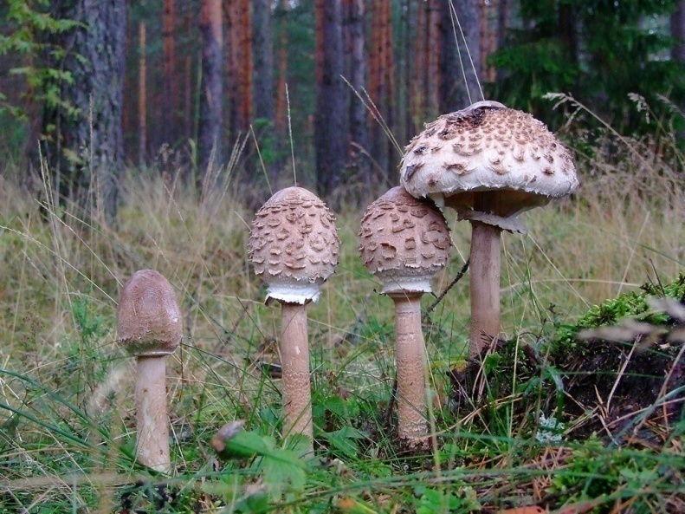
Зонтик пестрый
Съедобный гриб, многие считают его одним из лучших. Употребляется в свежем виде, молодые шляпки можно обжаривать на решётке или в панировке, иногда в сыром виде используется для салатов, бутербродов.

Slide 8
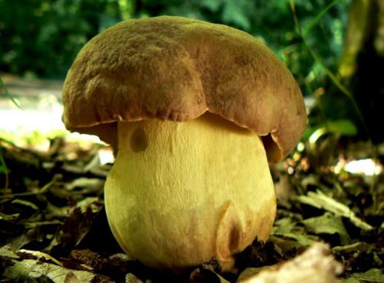
Боровик буро-желтый
Буро-желтый боровик растет в основном в лиственных лесах летом и осенью. Это редкий гриб, но у него много похожих грибов. Буро-желтый боровик съедобный гриб. Обладает прекрасным вкусом.
Notes:
Грибы Татищевского района, занесенные в Красную книгу

Slide 9
Гиропор каштановый, заячий гриб
Растет в лиственных и смешанных лесах (под дубом). Собирают в июле – октябре. Очень хороший съедобный гриб. Используют свежим, про запас сушат.

Slide 10
Лангерманния гигантская
Это самый крупный съедобный гриб из группы дождевиков. Встречается скорее нечасто, летом и осенью на в садах, зарослях кустарников и на пастбищах, реже в лиственных лесах.

Slide 11
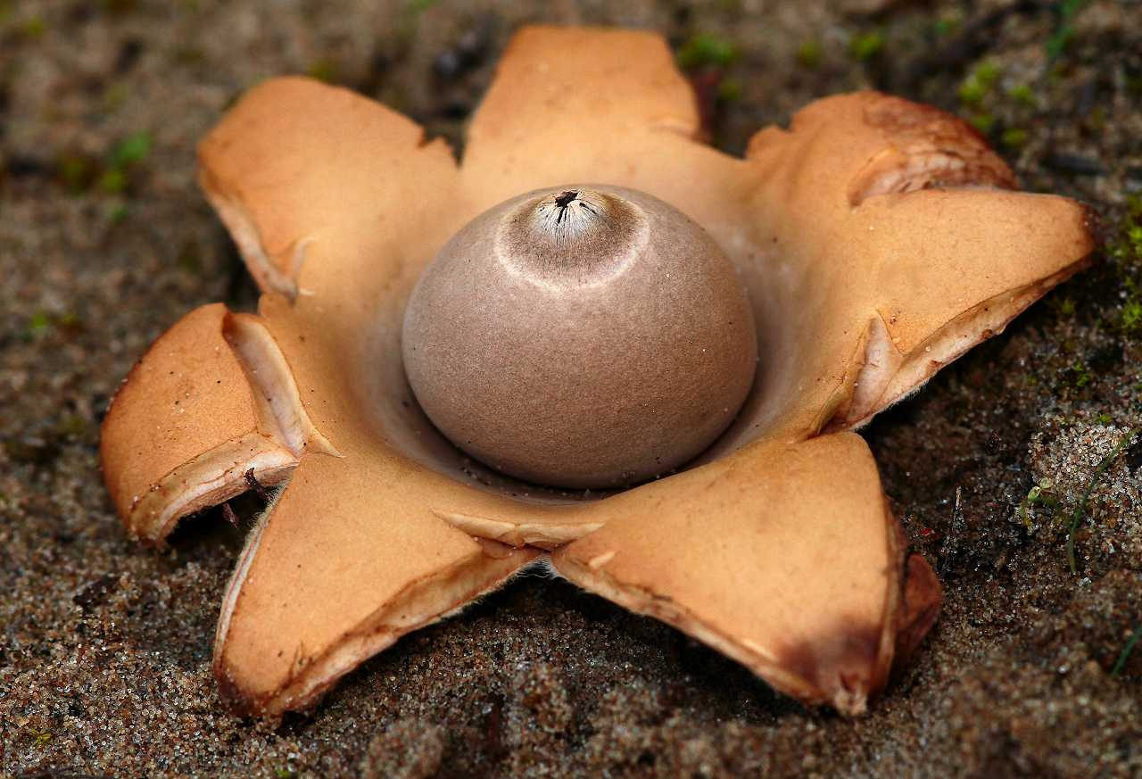
Земляная звезда-цветкововидная
Редкий и необычный гриб, хотя в наших лесах насчитывается около 30 видов. Ближайшие родственники дождевиков.
Собирать можно только молодые грибы.Гриб нельзя назвать вкусным. Очень уж красив.

Slide 12
Лакированный трутовик
Это древесный гриб. Изредка трутовик лакированный встречается на живых деревьях. Во многих странах его считают одним из лучших медицинских средств.

Slide 13
Выводы
В результате исследования выяснила, что :
в Татищевском районе растут редкие грибы, занесенные в Красную книгу.
Красная книга советует как сохранять редкие грибы.

